Slide 1
СарФТИ НИЯУ МИФИ
XХХIII СТУДЕНЧЕСКАЯ КОНФЕРЕНЦИЯ ПО ГУМАНИТАРНЫМ И СОЦИАЛЬНЫМ НАУКАМ
ХIV СТУДЕНЧЕСКАЯ КОНФЕРЕНЦИЯ ПО ИСТОРИИ
25,26 и 28,29 апреля 2022 г.
ЯДЕРНЫЙ УНИВЕРСИТЕТ И ДУХОВНОЕ НАСЛЕДИЕ САРОВА
Жизнь и деятельность Шарля де Голля (1890 – 1970 гг.)
Научный руководитель проекта:
к.и.н., доцент, зав. кафедрой теологии
О.В. Савченко
И. Долотов, Д. Ковалев, В. Луканов, С. Огдин (гр. ПМФ-11)
Саров - 2022

Slide 2

Ключевые слова:
война, сопротивление, политика, патриотизм, независимость, конституция
Keywords:
war, resistance, politics, patriotism,
independence, constitution

Slide 3
Актуальность:
Шарль де Голль – один из величайших и значимых политических деятелей в истории Франции. Символ сопротивления и борьбы с нацизмом, он показывал пламенную стойкость своих принципов. В современном обществе, в котором вновь появляются кровавые идеи нацизма первостепенно важно обратиться к жизни и деятельности этого человека. С позиции сегодняшнего дня оценить его личность и заслуги, рассмотреть его политическую философию противостояния разрушительным взглядам.
Цель – рассмотреть основные этапы жизни и деятельности
Шарля де Голля.
Задачи:
Рассмотреть детство и юность Шарля де Голля в 1890 – 1914 гг.
Рассмотреть жизнь и деятельность Шарля де Голля в 1914 – 1940 гг.
Рассмотреть жизнь и деятельность Шарля де Голля в 1940 – 1958 гг.
Рассмотреть жизнь и деятельность Шарля де Голля в 1958 – 1970 гг.

Slide 5
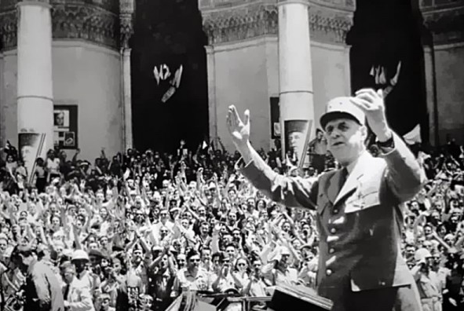
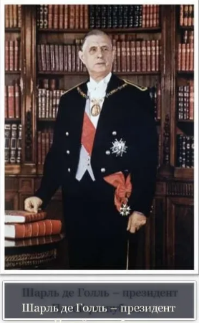
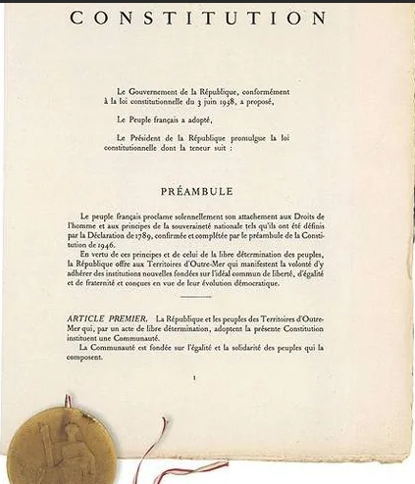
Первый президент Пятой республики
1 ноября 1954 – война в Алжире. Она стала причиной падения Четвертой республики.
1 июня 1958 - Национальное собрание утвердило де Голля на посту главы правительства.
28 сентября 1958 проходит конституционный референдум, в результате которого была учреждена Пятая республика.
21 декабря 1958 года генерал был триумфально избран президентом, получив 75,5% голосов выборщиков.
19 декабря 1965 года переизбран на пост президента на новый семилетний срок.
Май 1968 - студенческие волнения, переросшие во всеобщую забастовку, которые свидетельствовали о глубоком кризисе французского общества.
28 апреля 1969 – референдум о принятии проектов реформы Сената и изменения административно-территориального устройства Франции. Они не нашли поддержки у населения.
Шарль де Голль добровольно сложил с себя полномочия президента республики.
Титульный лист Конституции Франции 1958

Slide 6
Внутренняя и внешняя политика

Slide 7
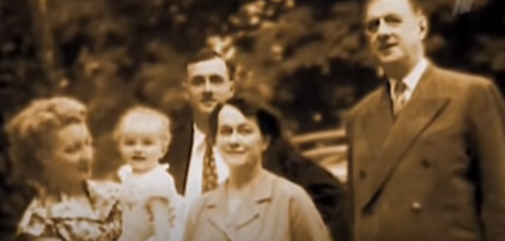
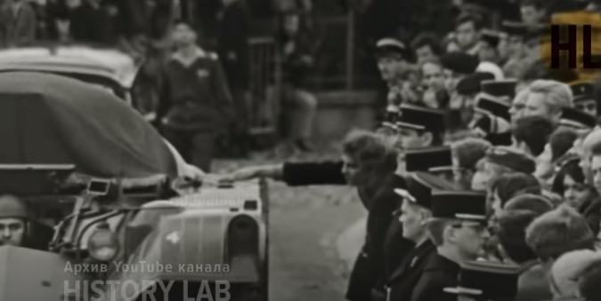
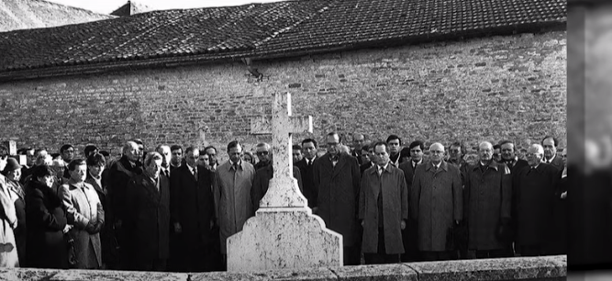

Последние годы жизни
В 1968 году Шарль де Голль подал в отставку.
Политическая жизнь сменилась на спокойное существование с женой Ивонной и дочерью Элизабет.
Посетили Ирландию, отдыхали в Испании.
Писал «Мемуары надежды», которые не успел закончить, дойдя лишь до 1962 года.
Дата смерти: 9 ноября 1970
Шарль де Голль скончался, меньше месяца не дожив до 80-летнего юбилея. Причиной смерти стал разрыв аорты. 12 ноября его захоронили на деревенском кладбище в Коломбэ рядом с дочерью Анной.

Slide 8

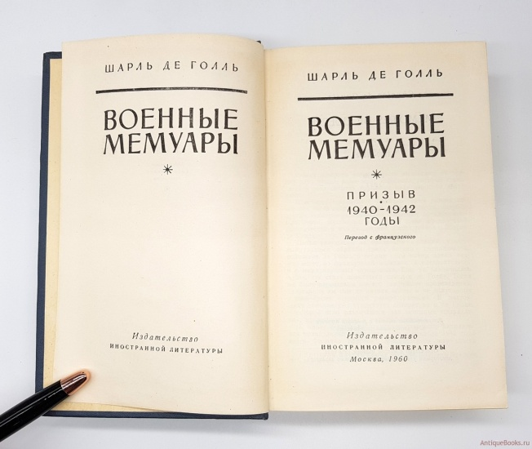


Труды Шарля де Голля
Раздор в стане врага (1924)
На острие шпаги (1932)
За профессиональную армию (1934)
Франция и ее армия (1938)
Военные мемуары, том 1, Призыв (1954)
Военные мемуары, том 2, Единство (1956)
Военные мемуары, том 3, Спасение (1959)
Речи и послания, том 1, Во время войны» (1970)
Речи и послания, том 2, В ожидании (1970)
Речи ипослания, том 3, Возрождение (1970)
Речи и послания, том 4, С усилием (1970)
Речи и послания, том 5, В конце пути (1970)
Мемуары Надежды, том 1, Возрождение (1970)
Мемуары Надежды, незаконченный том 2, Усилие (1971)
Статьи и сочинения (1975)
Письма, записки и дневники, двенадцать томов (1980–1988)
Письма, записки и дневники, том 13 (1997)

Slide 9
Память

Slide 10
Сравнение современных политиков с генералом де Голлем

Slide 11
Список источников и литературы:
1. Бло И. Россия Путина. М., 2016 // https://libcat.ru/knigi/priklyucheniya/prochie-priklyucheniya/foreign-edu/51685-ivan-blo-rossiya-putina.html#text
2. Вожди народов. Шарль де Голль. Документальный фильм. Студия «Град», 2021 // https://www.youtube.com/watch?v=usOaBQuGsSM&list=PLgctnI88vkPkqLrkuxYMktzEecA4wPINl&index=4
3. Грачев П. С. Золотарев В. А. Колесников М. П. Военная энциклопедия в 8 томах. Т. 2: Вавилония — Гюйс. М., 1994.
4. Исхакова О. Д. История Франции. М., 2018 // https://studme.org/177772/istoriya/istoriya_frantsii
5. Молчанов Н. Н. Генерал де Голль. М., 1980.

Slide 12
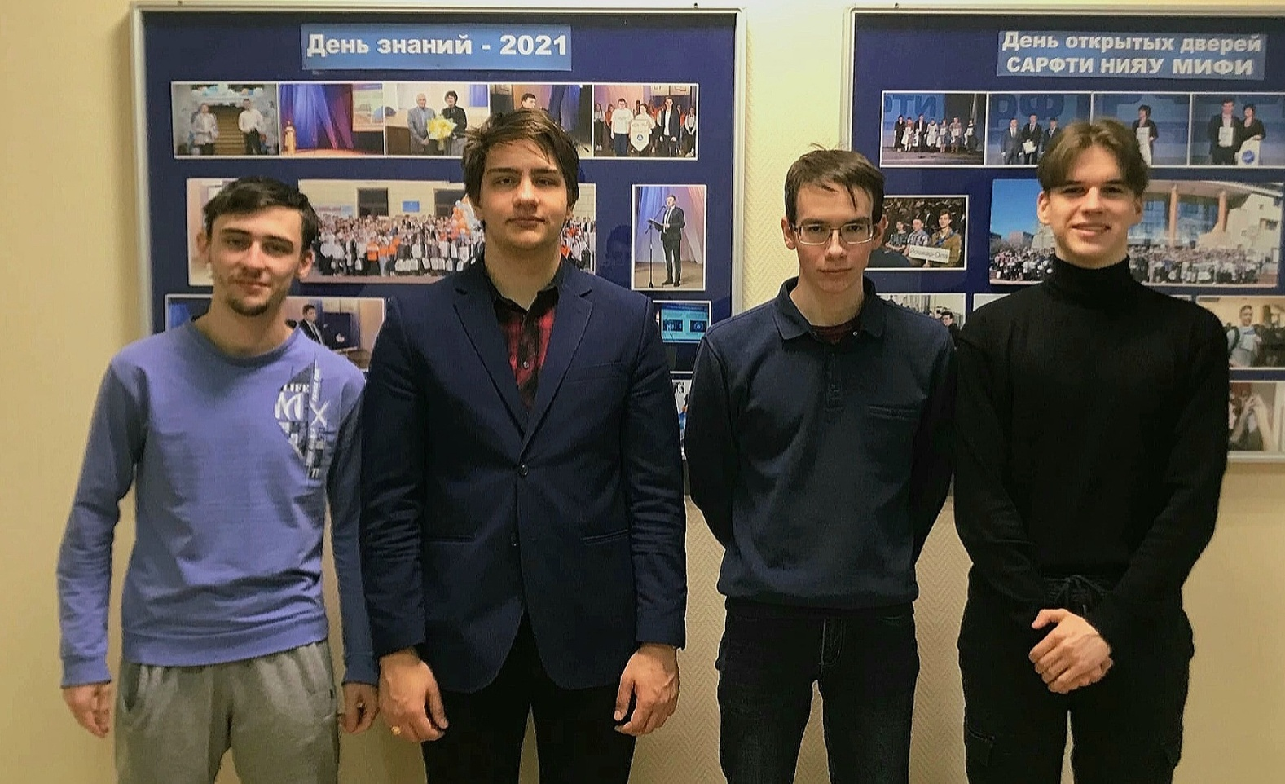

Спасибо за внимание!
Игорь Долотов, Влас Луканов, Сергей Огдин, Данил Ковалев ПМФ-11

